Slide 1
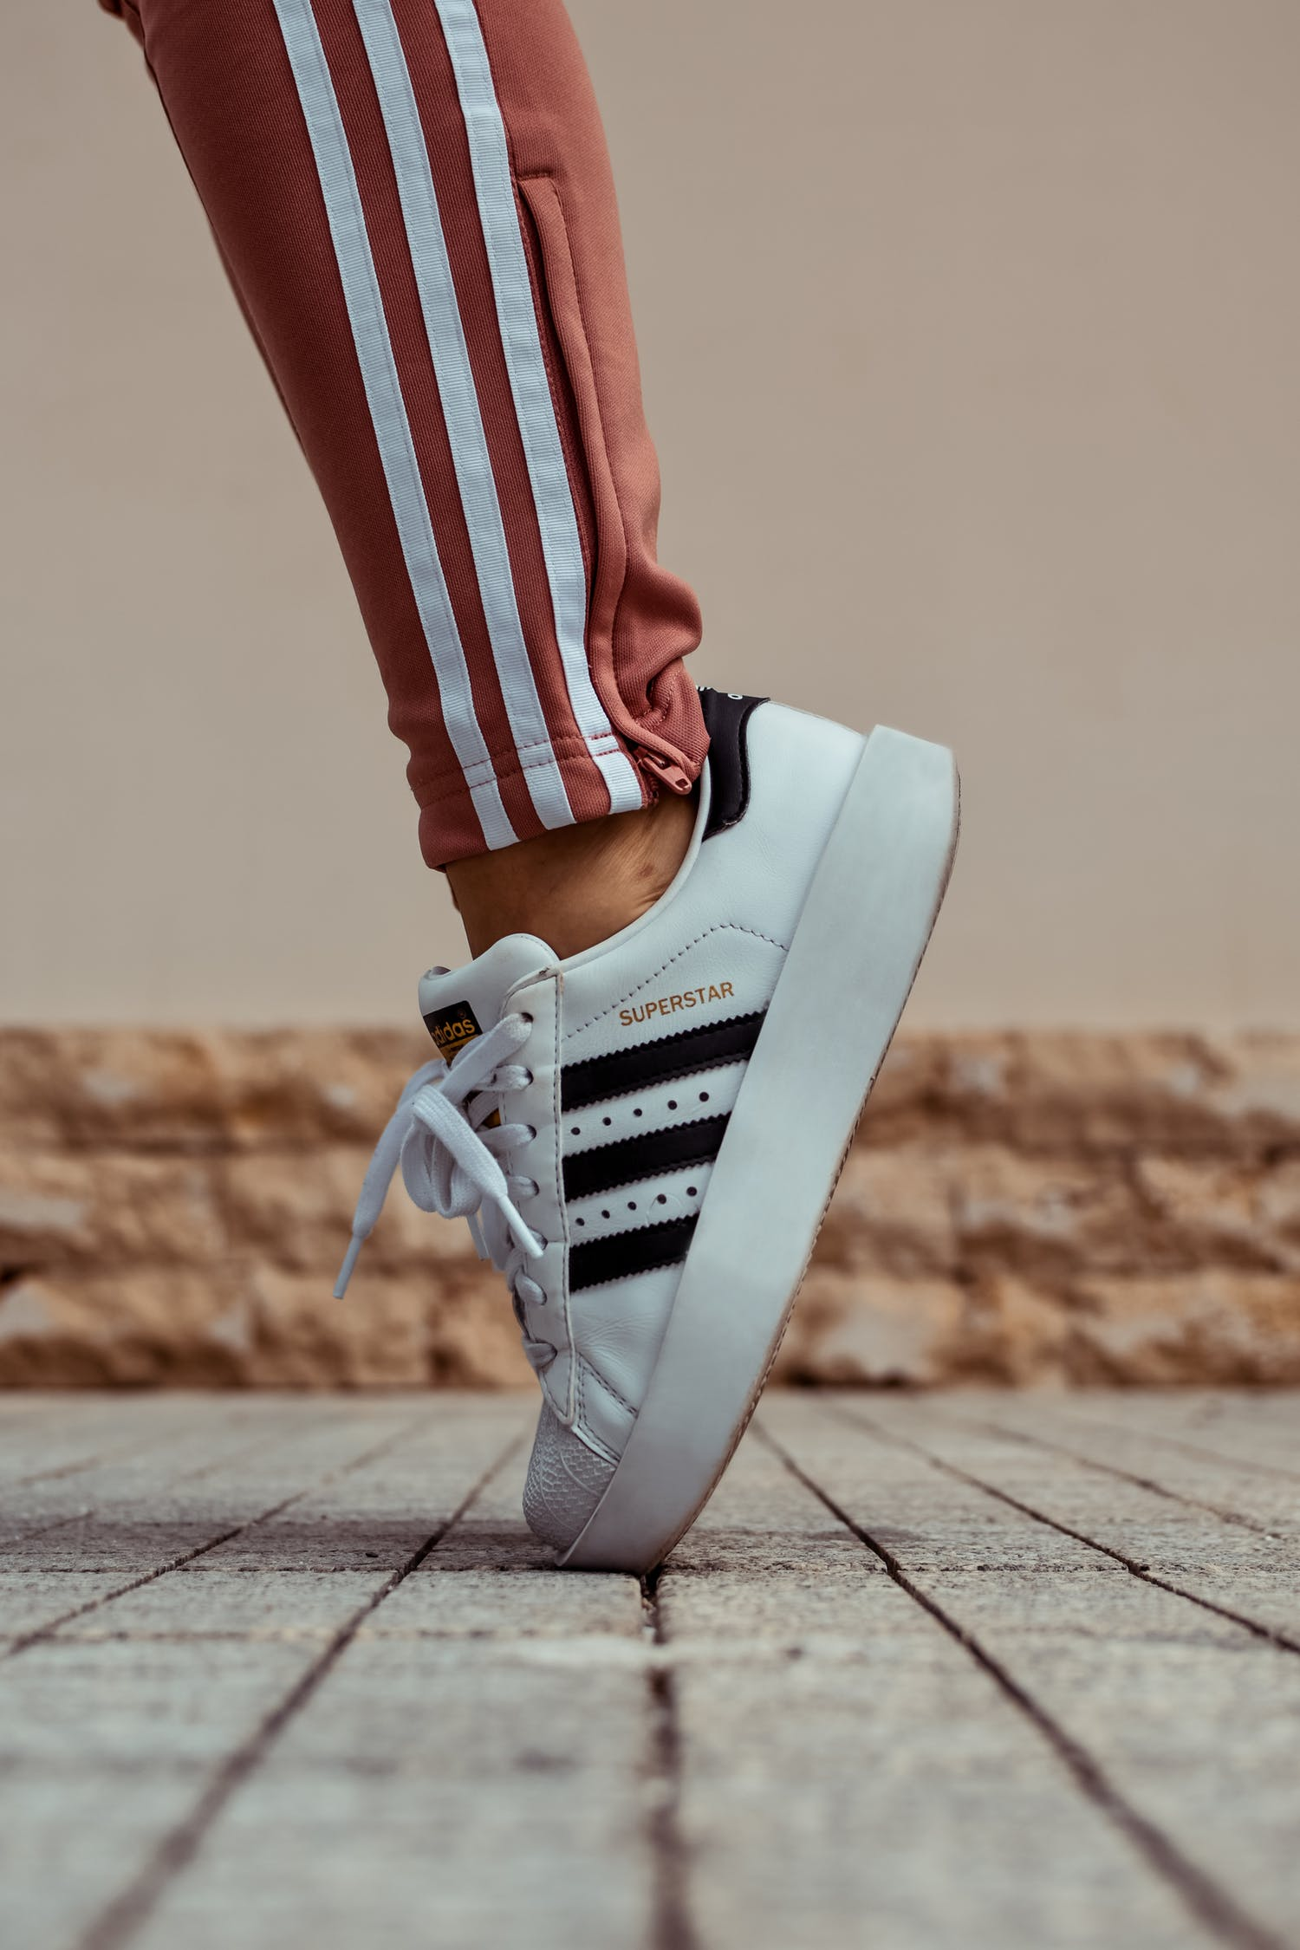
Project
AEShop
The best fashion
____________________
Thành viên:
Nguyễn Viết Diệu Nguyễn Phúc Hội Trương Nghĩa
Phùng Văn Thản
Trần Nam Sơn

Slide 2
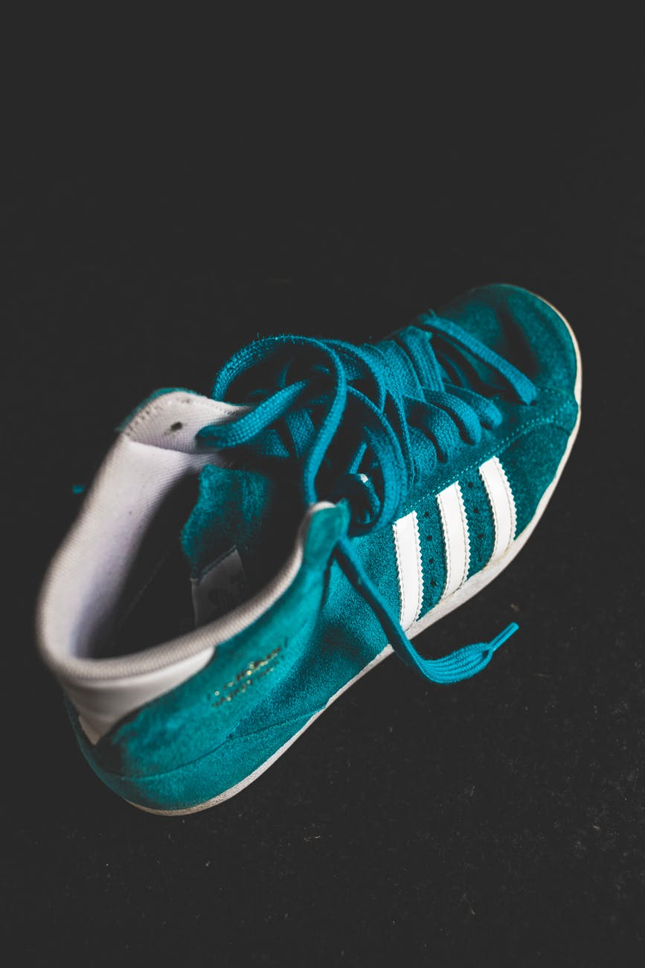
Project
AEShop
2
____________________
1. Nêu ra chức năng 2. Chạy thử chức năng

Slide 3
Chức năng của project
Đăng nhập Admin
Search theo tên sản phẩm
Thêm, sửa, xóa sản phẩm
Hiển thị danh sách sản phẩm
Hiển thị theo danh mục sản phẩm
Xem chi tiết sản phẩm

Slide 4

THANKS YOU

